Slide 1


PET SITTER
3조 김형준, 전현규, 최민기, 한송우

Slide 2

개요
요구사항정의서
흐름도
화면 설계서
Table of Contents

Slide 3

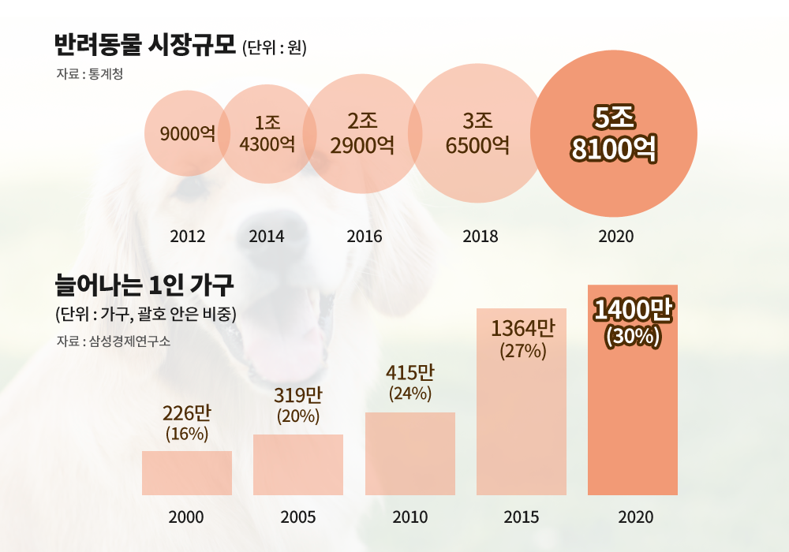
Outline
현재 우리나라에서 반려동물과 함께 사는 가구 비율이 꾸준히 증가함에 따라 새로운 가구 형태로 자리 잡고 있으며, 1인가구가 증가하면서 반려동물 관련 사업도 함께 급성장 하고, 이미 선진국에서는 고부가가치 산업으로 자리매김 중에 있습니다.
반려동물이 집에 혼자 있는 시간은 평균 5시간으로 11시간 이상 혼자 지내는 경우도 6.8%에 달한다고 합니다.
애견호텔이나 병원에 반려동물을 맡기기 불안한 반려동물 보호자들을 위해 베이비시터처럼 방문하여 반려동물 돌봄 서비스를 제공하는 펫시터를 주제로 선정하였다.

Slide 4

Requirement Definition
구분 | 유형 | 세부유형 | 상세 기능 | 중요도 | 담당자 | 웹 | 앱 | 비고
회원 등록 | 로그인 | 로그인 | ID와 비밀번호를 입력하여 로그인 | 1 | 최민기 | O | O
 |  | ID 찾기 | 이름과 가입 시 기입한 휴대전화번호를 통해 인증번호를 받아 입력 후 ID 확인 | 2 |  | O | O
 |  | PW 찾기 | ID와 가입 시 기입한 휴대전화 번호를 통해 인증번호를 받아 입력 후 비밀번호 변경 | 2 |  | O | O
 | 회원가입 | 약관동의 | 회원가입 절차 상의 이용약관 및 개인정보처리방침에 동의 | 2 |  | O | O
 |  | 양식작성 | 회원 가입에 필요한 정보 양식에 맞게 작성 | 1 |  | O | O
서비스 이용 중 관리 내용 | 마이 페이지 | 보호자 프로필 작성 | 인적사항, 반려동물 상세 정보 | 1 | 김형준 | O | O
 |  | 시터 프로필 작성 | 인적사항, 사진첩, 등급+평점, 소개, 반려동물 보유여부, 케어가능목록, 시터켈린더 | 1 |  | O | O
 |  | 서비스 이용 현황 | 시터, 시터 예약, 반려동물 프로그램, 장거리 이동 서비스 이용 내역 및 현황 | 1 | 한송우 | O | O
 |  | 시터 프로필 확인 | 서비스 이용했던 시터들의 프로필로 이동 | 2 |  | O | O
 |  | 회원탈퇴 | 사이트에서 탈퇴하는 기능 | 2 | 김형준 | O | O

Slide 5
Requirement Definition
구분 | 유형 | 세부유형 | 상세 기능 | 중요도 | 담당자 | 웹 | 앱 | 비고
회원 서비스 | 반려동물 프로그램 | 반려동물 프로그램 목록 | 전문강사 초청 교육, 그외 프로그램 목록 | 2 | 전현규 | O | O
 |  | 반려동물 프로그램 상세 | 전문강사 초청 교육, 그외 프로그렘 상세정보 | 2 |  | O | O
 | 장거리 이동 서비스 | 장거리 이동 서비스 소개 | 해외로 반려동물이 같이 가야하는 상황에서 반려동물 이동을 케어하는 서비스 소개 (국내 이동 포함) | 2 |  | O | O
 |  | 장거리 이동 서비스 신청 | 해외로 반려동물이 같이 가야하는 상황에서 반려동물 이동을 케어하는 서비스 신청 | 2 |  | O | O
 | 시터 검색 | 시터 검색 | 서비스 종류, 날짜, 펫 종류, 가격, 등 조건 입력 | 1 |  | O | O
 |  | 시터 검색 결과 | 검색 결과 출력(리스트+지도) | 1 |  | O | O
 |  | 시터 상세 | 시터의 상세한 정보 출력 | 1 |  | O | O
 |  | 채팅 | 시터와 채팅방을 통한 연결 | 1 |  | O | O
 |  | 결제하기 | 시터가 제시한 금액을 결제하는 기능 | 1 |  | O | O
 | 고객센터 | FAQ | 자주 묻는 질문(FAQ) | 1 | 한송우 | O | O
 |  | 개별 문의 | 회원들의 문의 리스트, 제목 및 작성자 검색, 문의 등록 | 2 |  | O | O
 |  | 공지사항 | 사이트의 공지사항 조회 | 2 |  | O | O

Slide 6
Requirement Definition
구분 | 유형 | 세부유형 | 상세 기능 | 중요도 | 담당자 | 웹 | 앱 | 비고
관리자 | 반려동물 프로그램 관리 | 반려동물 프로그램 목록 | 반려동물 프로그램 리스트, 신청중인 인원 조회 | 1 | 최민기 | O | X
 |  | 반려동물 프로그램 등록 | 반려동물 프로그램을 등록 | 1 |  | O | X
 |  | 반려동물 프로그램 삭제 | 반려동물 프로그램을 삭제 | 1 |  | O | X
 | 회원관리 | 회원목록 | 보호자 회원과 시터 회원 목록 | 1 |  | O | X
 |  | 회원상세 | 회원의 자세한 정보, 시터 관리 및 삭제 기능 추가 | 1 |  | O | X
 | 공지사항 관리 | 공지사항 목록 | 사이트의 공지사항 목록을 출력 | 2 |  | O | X
 |  | 공지사항 등록 | 사이트의 공지사항 등록 | 2 |  | O | X
 |  | 공지사항 삭제 | 사이트의 공지사항 삭제 | 2 |  | O | X
 | 장거리 이동 관리 | 장거리 이동 서비스 목록 | 서비스 신청한 회원 목록 | 1 |  | O | X
홈페이지 관리 | 메인 페이지 | 홈 화면 | 홈 화면 구성 및 회사 이미지 구성 | 1 | 김형준 | O | O

Slide 7

Usecase Diagram
관리자
회원관리
사이트관리
메인페이지
회원가입
로그인
ID/PW 찾기
고객센터
반려동물 프로그램
장거리이동 서비스
시터검색
FAQ
프로그램 리스트
서비스 소개
검색 결과
개별 문의
프로그램 신청
서비스 신청
시터 상세
공지사항
채팅
결제
리뷰작성
참여중인 프로그램
이용중인 서비스
시터 예약 리스트
시터리스트
마이페이지
이용현황
보호자 프로필
시터 프로필
회원탈퇴

Slide 8
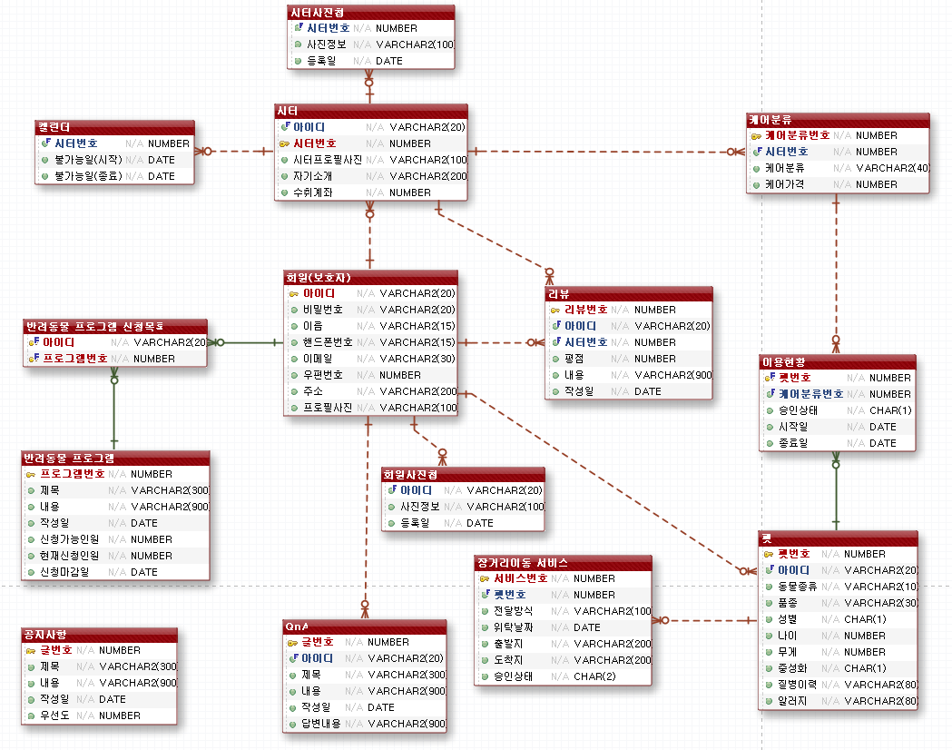

Slide 9
화면설계서 – SQL
회원등록
회원 서비스 관리
회원 서비스

Slide 10
화면설계서 - SQL
회원등록
회원 서비스 관리
회원 서비스

Slide 11




SQL
시터찾기
로그인 회원가입 마이페이지
회원가입
아이디
비밀번호
비밀번호확인
이름
휴대폰번호
인증번호받기
인증번호
이메일
우편번호
우편번호찾기
기본주소
상세주소
가입하기

Slide 12

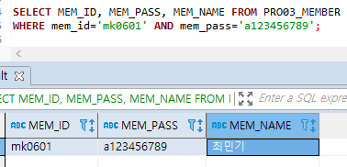
SQL
시터찾기
로그인 회원가입 마이페이지
LOGIN
ID
mk0601
PASSWORD
●●●●●●●●●●
로그인
아이디 찾기 | 비밀번호 찾기
회원가입

Slide 13

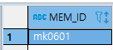
SQL
시터찾기
로그인 회원가입 마이페이지
아이디 찾기
이름
휴대폰번호
인증번호받기
인증번호
확인

Slide 14

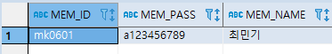
SQL
시터찾기
로그인 회원가입 마이페이지
비밀번호찾기
아이디
휴대폰번호
인증번호받기
인증번호
확인

Slide 15

SQL
시터찾기
로그인 회원가입 마이페이지
새 비밀번호
비밀번호 재설정
새로운 비밀번호
비밀번호확인
확인

Slide 16


SQL
회원관리
공지사항
반려동물프로그램
장거리이동서비스
Logged by 관리자
logout
회원리스트
회원관리
보호자회원
시터회원

Slide 17

SQL
회원관리
공지사항
반려동물프로그램
장거리이동서비스
Logged by 관리자
중요 공지
logout
공지사항
제목
수입정산방법입니다
수입은 매주 수요일에 회사 수수료 및 원천세 제외한 금액을 펫시터님께 계좌로 정산해드리고 있습니다.감사합니다.
취소
등록

Slide 18

SQL
회원관리
공지사항
반려동물프로그램
장거리이동서비스
Logged by 관리자
logout
공지사항
공지사항 리스트

Slide 19

SQL
회원관리
공지사항
반려동물프로그램
장거리이동서비스
Logged by 관리자
logout
제목
반려동물 집밥만들기
반려동물프로그램
프로그램관리
신청관리
취소
등록

Slide 20
화면설계서 - SQL
회원등록
회원 서비스
회원 서비스 관리

Slide 21

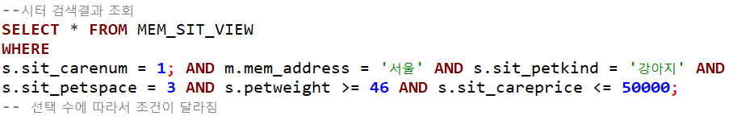
SQL
시터검색
마이시터
로그인
마이시터
시터찾기
로그인 회원가입 마이페이지
시터검색
당신의 소중한 반려동물을 맡아줄 사람을 찾아보세요!
시터검색
서비스 종류
검색결과
시터 리스트
지도로 위치 표시
서비스 종류
맡기기
맡아주기
1. 홍길동
하루 30,000 원
맡기기
맡아주기
일일케어
산책
일일케어
산책
지역 선택
오랜경험과 노하우로…
지역 선택
펫 종류
2. 김길동
하루 300,000 원
펫 종류
강아지
고양이
강아지
고양이
수용가능 펫 수
베테랑 동물관리사입니다.
수용가능 펫 수
1
2
3 이상
1
2
3 이상
수용가능 펫 무게(kg)
3. 신길동
하루 80,000 원
수용가능 펫 무게(kg)
0~7
8~18
19~45
46이상
0~7
8~18
19~45
46이상
비용
수많은 동물을 관리해왔습..
비용
검색
검색

Slide 22



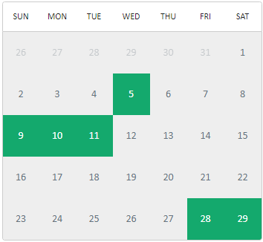

SQL
시터상세
로그인
마이시터
시터찾기
로그인 회원가입 마이페이지
검색결과
검색결과
사진
홍길동
사진
홍길동
주소
주소
만족도 0% 메시지 응답률 0% 응답시간 0%
만족도 0%
메시지 응답률 0%
응답시간 0%
채팅
채팅
케어 목록
자기소개
자기소개
산책
Per-H 1만 2천
사진첩
2020.03
투데이 케어(시터집)
Per-D 4만
투데이 케어(보호자집)
Per-D 3만
케어목록
원데이 케어
Per-N 8만
케어 가능 반려동물
케어 가능 반려동물
사진첩
선호 반려동물
시터 스케줄 켈린더
시터 스케줄 켈린더
리뷰
리뷰
예약가능
예약 불가능
서비스 선택
마이페이지
기간 선택
예약
시터찾기
장거리이동
프로그램
고객센터

Slide 23
SQL
반려동물 프로그램 목록
마이시터
로그인
마이시터
시터찾기
로그인 회원가입 마이페이지
반려동물 프로그램
당신의 소중한 반려동물과 좀 더 친해질 수 있는 프로그램들을 소개합니다.
반려동물 프로그램
당신의 소중한 반려동물과 좀 더 친해질 수 있는 프로그램들을 소개합니다.
프로그램 목록
프로그램 목록
프로그램 목록
프로그램 목록
프로그램명
프로그램명
프로그램명
프로그램명
프로그램 목록
프로그램 목록
프로그램 목록
프로그램 목록
프로그램명
프로그램명
프로그램명
프로그램명

Slide 24

SQL
반려동물 프로그램 상세
마이시터
로그인
마이시터
시터찾기
로그인 회원가입 마이페이지
반려동물 프로그램
당신의 소중한 반려동물과 좀 더 친해질 수 있는 프로그램들을 소개합니다.
반려동물 프로그램
프로그램명
프로그램명
프로그램내용
프로그램내용
신청
신청

Slide 25
SQL
장거리이동 서비스 신청
마이시터
로그인
마이시터
시터찾기
로그인 회원가입 마이페이지
장거리이동 서비스
당신의 소중한 반려동물을 안전하게 이동시켜 드립니다.
장거리이동 서비스
날짜선택
날짜선택
클릭 시 캘린더 호출
출발지
출발지
도착지
도착지
---동물을 선택해주세요---
펫선택
▼
펫선택
------동물을 선택해주세요------
공항에서 직접전달
전달방식
▼
전달방식
신청
공항에서 직접전달
신청

Slide 26


SQL
고객센터 – 공지사항
로그인
시터찾기
로그아웃 회원가입 마이페이지
고객센터
반가운 고객님께 도움을 드립니다.
고객센터
공지사항 | FAQ | QnA
공지사항 | FAQ | QnA
번호 | 제목 | 날짜
중요 | 공지사항 제목 | 2020/02/04
 | 공지사항 내용
1 | 공지사항 제목
2 | 공지사항 제목
3 | 공지사항 제목
번호 | 제목 | 날짜
중요 | 공지사항 | 02/04
 | 내용
1 | 공지사항
2 | 공지사항
3 | 공지사항

Slide 27
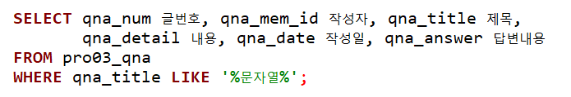
SQL
고객센터 – QnA 리스트
로그인
시터찾기
로그아웃 회원가입 마이페이지
고객센터
반가운 고객님께 도움을 드립니다.
고객센터
공지사항 | FAQ | QnA
공지사항 | FAQ | QnA
답변상태 | 제목 | 작성자 | 날짜
미완료 | 질문
답변완료 | 질문
 | 답변
답변완료 | 질문
답변 상태 | 제목 | 작성자 | 날짜
미완료 | 질문
답변 완료 | 질문
 | 답변
답변 완료 | 질문
제목 | 작성자 | 내용 검색
등록
제목 | 작성자 | 내용 검색
등록

Slide 28

SQL
고객센터 – QnA 등록
로그인
시터찾기
로그아웃 회원가입 마이페이지
고객센터
반가운 고객님께 도움을 드립니다.
고객센터
공지사항 | FAQ | QnA
공지사항 | FAQ | QnA
제목
제목
질문내용
질문내용
등록
등록

Slide 29
화면설계서 - SQL
회원등록
회원 서비스
회원 서비스 관리

Slide 30
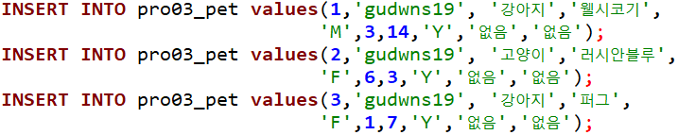
SQL
보호자 프로필 – 펫 테이블
로그인
시터찾기
로그아웃 회원가입 마이페이지
보호자
시터
이용현황
화살표 버튼 클릭시 과거 이용했던 시터 리스트 펼치기
S
S
사진
사진
홍길동
클릭시 나오는 메뉴
-채팅
-시터 페이지 이동
-대표 시터 등록
-삭제
홍길동
주소
현재 이용중인 시터를 대표로 설정
주소
구분 :
세부 구분 :
성별 :
나이 :
중성화 :
질병이력 :
사료 종류 :
알러지 :
특이사항
반려동물에 대한 추가 정보
구분 :
세부 구분 :
성별 :
나이 :
중성화 :
질병이력 :
사료 종류 :
알러지 :
특이사항
사진첩
사진첩
저장
마이페이지
시터찾기
장거리이동
프로그램
고객센터

Slide 31
SQL
보호자 프로필 – 사진첩 테이블
로그인
시터찾기
로그아웃 회원가입 마이페이지
보호자
시터
이용현황
화살표 버튼 클릭시 과거 이용했던 시터 리스트 펼치기
S
S
사진
사진
홍길동
클릭시 나오는 메뉴
-채팅
-시터 페이지 이동
-대표 시터 등록
-삭제
홍길동
주소
현재 이용중인 시터를 대표로 설정
주소
구분 :
세부 구분 :
성별 :
나이 :
중성화 :
질병이력 :
사료 종류 :
알러지 :
특이사항
반려동물에 대한 추가 정보
구분 :
세부 구분 :
성별 :
나이 :
중성화 :
질병이력 :
사료 종류 :
알러지 :
특이사항
사진첩
사진첩
저장
마이페이지
시터찾기
장거리이동
프로그램
고객센터

Slide 32

SQL
시터 프로필 – 케어목록 테이블
로그인
시터찾기
로그아웃 회원가입 마이페이지
보호자
시터
이용현황
S
S
사진
홍길동
사진
홍길동
주소
주소
채팅
채팅
케어 목록
자기소개
자기소개
산책
Per-H 1만 2천
사진첩
2020.03
투데이 케어(시터집)
Per-D 4만
투데이 케어(보호자집)
Per-D 3만
케어목록
원데이 케어
Per-N 8만
케어 가능 반려동물
케어 가능 반려동물
사진첩
선호 반려동물
시터 스케줄 켈린더
시터 스케줄 켈린더
리뷰
리뷰
예약가능
예약 불가능
저장
마이페이지
시터찾기
장거리이동
프로그램
고객센터

Slide 33
SQL
시터 프로필 – 캘린더 테이블
로그인
시터찾기
로그아웃 회원가입 마이페이지
보호자
시터
이용현황
S
S
사진
홍길동
사진
홍길동
주소
주소
채팅
채팅
케어 목록
자기소개
자기소개
산책
Per-H 1만 2천
사진첩
2020.03
투데이 케어(시터집)
Per-D 4만
투데이 케어(보호자집)
Per-D 3만
케어목록
원데이 케어
Per-N 8만
케어 가능 반려동물
케어 가능 반려동물
사진첩
선호 반려동물
시터 스케줄 켈린더
시터 스케줄 켈린더
리뷰
리뷰
예약가능
예약 불가능
예약 설정
저장
마이페이지
시터찾기
장거리이동
프로그램
고객센터

Slide 34
SQL
시터 프로필 – 자기소개 테이블
로그인
시터찾기
로그아웃 회원가입 마이페이지
보호자
시터
이용현황
S
S
사진
홍길동
사진
홍길동
주소
주소
채팅
채팅
케어 목록
자기소개
자기소개
산책
Per-H 1만 2천
사진첩
2020.03
투데이 케어(시터집)
Per-D 4만
투데이 케어(보호자집)
Per-D 3만
케어목록
원데이 케어
Per-N 8만
케어 가능 반려동물
케어 가능 반려동물
사진첩
선호 반려동물
시터 스케줄 켈린더
시터 스케줄 켈린더
리뷰
리뷰
예약가능
예약 불가능
저장
마이페이지
시터찾기
장거리이동
프로그램
고객센터

Slide 35
SQL
시터 프로필 – 시터 사진첩 테이블
로그인
시터찾기
로그아웃 회원가입 마이페이지
보호자
시터
이용현황
S
S
사진
홍길동
사진
홍길동
주소
주소
채팅
채팅
케어 목록
자기소개
자기소개
산책
Per-H 1만 2천
사진첩
2020.03
투데이 케어(시터집)
Per-D 4만
투데이 케어(보호자집)
Per-D 3만
케어목록
원데이 케어
Per-N 8만
케어 가능 반려동물
케어 가능 반려동물
사진첩
선호 반려동물
시터 스케줄 켈린더
시터 스케줄 켈린더
리뷰
리뷰
예약가능
예약 불가능
저장
마이페이지
시터찾기
장거리이동
프로그램
고객센터

Slide 36
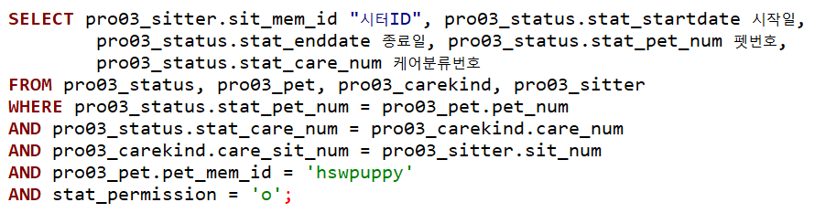
SQL
이용현황 – 시터 이용현황
로그인
시터찾기
로그아웃 회원가입 마이페이지
보호자
시터
이용현황
S
S
시터 이용현황
최근 3개월 | 선호 시터 | 전체
시터 이용현황
이름 | 기간 | 반려동물 정보 | 이용 서비스 가격 | 리뷰작성 | 채팅
★시터1 | 기간 | 반려동물 종류 마리 수 이름 무게 | 산책 $10 홈케어 $10 | 작성 | 채팅하기
 |  |  | 총 가격 : $20
☆시터2 | 기간 | 반려동물 종류 마리 수 이름 무게 | 산책 $10 | 작성 | 채팅하기
 |  |  | 총 가격 : $10
☆시터3 | 기간 | 반려동물 종류 마리 수 이름 무게 | 산책 $10 홈케어 $10 | 삭제 | 채팅하기
 |  |  | 총 가격 : $20
이름 | 반려동물 정보 | 리뷰작성
★ 시터1 | 반려동물 종류 마리 수 이름 무게 | 작성
기간 | 이용가격 서비스 | 채팅
기간 | 산책 $10 홈케어 410 총 가격 : $20 | 채팅하기
이름 | 반려동물 정보 | 리뷰작성
☆ 시터2 | 반려동물 종류 마리 수 이름 무게 | 작성
마이페이지
시터찾기
장거리이동
프로그램
고객센터

Slide 37

SQL
이용현황 – 리뷰 등록
로그인
시터찾기
로그아웃 회원가입 마이페이지
보호자
시터
이용현황
S
S
평점 :
시터 이용현황
최근 3개월 | 선호 시터 | 전체
시터 이용현황
리뷰글 작성
평점 :
이름 | 기간 | 반려동물 정보 | 이용 서비스 가격 | 리뷰작성 | 채팅
★시터1 | 기간 | 반려동물 종류 마리 수 이름 무게 | 산책 $10 홈케어 $10 | 작성 | 채팅하기
 |  |  | 총 가격 : $20
☆시터2 | 기간 | 반려동물 종류 마리 수 이름 무게 | 산책 $10 | 작성 | 채팅하기
 |  |  | 총 가격 : $10
☆시터3 | 기간 | 반려동물 종류 마리 수 이름 무게 | 산책 $10 홈케어 $10 | 삭제 | 채팅하기
 |  |  | 총 가격 : $20
이름 | 반려동물 정보 | 리뷰작성
★ 시터1 | 반려동물 종류 마리 수 이름 무게 | 작성
날짜 | 이용가격 서비스 | 채팅
날짜 | 산책 $10 홈케어 410 총 가격 : $20 | 채팅하기
리뷰글 작성
등록
이름 | 반려동물 정보 | 리뷰작성
☆ 시터2 | 반려동물 종류 마리 수 이름 무게 | 작성
등록
마이페이지
시터찾기
장거리이동
프로그램
고객센터

Slide 38
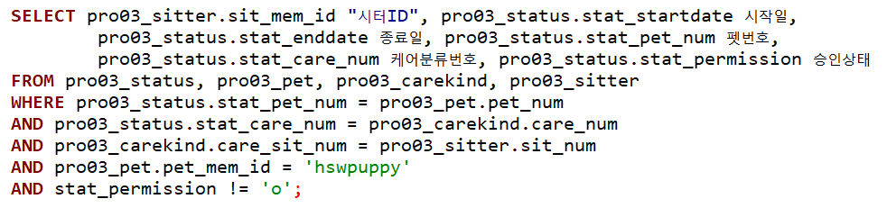
SQL
이용현황 – 시터 예약 이용현황
로그인
시터찾기
로그아웃 회원가입 마이페이지
보호자
시터
이용현황
S
S
시터 예약 이용현황
최근 3개월 | 선호 시터 | 전체
시터 예약 이용현황
이름 | 기간 | 반려동물 정보 | 이용 서비스 가격 | 시터 확인 | 예약취소 | 채팅
★시터1 | 기간 | 반려동물 종류 마리 수 이름 무게 | 산책 $10 홈케어 410 | 확인중 | 취소 | 채팅하기
 |  |  | 총 가격 : $20
☆시터2 | 기간 | 반려동물 종류 마리 수 이름 무게 | 산책 $10 | 취소 | 취소 | 채팅하기
 |  |  | 총 가격 : $10
☆시터3 | 기간 | 반려동물 종류 마리 수 이름 무게 | 산책 $10 홈케어 410 | 취소 | 취소 | 채팅하기
 |  |  | 총 가격 : $20
이름 | 반려동물 정보 | 시터확인 | 예약취소
★ 시터 | 반려동물 종류 마리 수 이름 무게 | 확인중 | 취소
기간 | 이용가격 서비스 | 채팅
기간 | 산책 $10 홈케어 410 총 가격 : $20 | 채팅하기
이름 | 반려동물 정보 | 시터확인 | 예약취소
☆ 시터 | 반려동물 종류 마리 수 이름 무게 | 취소 | 취소
마이페이지
시터찾기
장거리이동
프로그램
고객센터

Slide 39
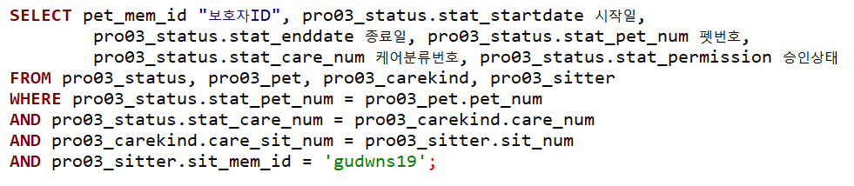
SQL
이용현황 – 보호자 예약 이용현황
로그인
시터찾기
로그아웃 회원가입 마이페이지
보호자
시터
이용현황
S
S
보호자 예약 이용현황
최근 3개월 | 선호 시터 | 전체
보호자 예약 이용현황
이름 | 기간 | 반려동물 정보 | 이용 서비스 가격 | 예약확인 | 예약취소 | 채팅
보호자1 | 기간 | 반려동물 종류 마리 수 이름 무게 | 산책 $10 홈케어 410 | 확인 | 취소 | 채팅하기
 |  |  | 총 가격 : $20
보호자2 | 기간 | 반려동물 종류 마리 수 이름 무게 | 산책 $10 | 완료 | 취소 | 채팅하기
 |  |  | 총 가격 : $10
보호자3 | 기간 | 반려동물 종류 마리 수 이름 무게 | 산책 $10 홈케어 410 | 완료 | 취소 | 채팅하기
 |  |  | 총 가격 : $20
이름 | 반려동물 정보 | 예약확인 | 예약취소
보호자 | 반려동물 종류 마리 수 이름 무게 | 확인 | 취소
기간 | 이용가격 서비스 | 채팅
기간 | 산책 $10 홈케어 410 총 가격 : $20 | 채팅하기
이름 | 반려동물 정보 | 예약확인 | 예약취소
보호자 | 반려동물 종류 마리 수 이름 무게 | 확인 | 취소
마이페이지
시터찾기
장거리이동
프로그램
고객센터

Slide 40

Thank You

